Slide 1
Risques professionnels et habilitations
L’enseignement de la Santé et Sécurité au Travail
Olivier MACAIRE
PNF BTS MMCM

Slide 2
Une constante : la sinistralité élevée des salariés de – 29 ans
En 2015 : les jeunes salariés de moins de 29 ans représentent 21,5 % de la population salariée mais 31 % des accidents du travail
Indice de fréquence (nombre d’AT pour 1000 salariés) = 48,8 points contre 34 points pour l’ensemble de la population salariée
(Source : Statistiques CNAM TS – Risques professionnels / base nationale: 3,9 millions de salariés entre 15 et 29 ans)

Slide 3
Les enjeux de l’ES&ST
Un partenariat qui a plus de 20 ans…
Entre le ministère de l’Education Nationale, la CNAM TS et l’INRS
Un nouvel accord cadre signé en 2014 (BOEN juillet 2015), décliné en conventions académiques opérationnelles (formation des profs, outils pédagogiques, documentation,…)
3ème Plan Santé au Travail 2016-2020 (Ministère du Travail) :
« 1.1.2. Agir par la formation / ACTION 1.2. Renforcer la formation initiale et continue en santé sécurité au travail et en management du travail
- Pérenniser la dynamique d’insertion de la santé sécurité au travail dans l’enseignement initial professionnel, en lien avec les mises en situation réelles et le geste professionnel, dans une perspective intégrée plutôt qu’en créant des modules distincts. »

Slide 4
Les objectifs de l’ES&ST
Développer une culture de prévention partagée (équipes pédagogiques et jeunes en formation)
Inciter à la formation, à l’enseignement de la Prévention des Risques dans le cadre des enseignements professionnels (en privilégiant des approches intégratives – en allant au-delà des simples consignes de sécurité)
Favoriser des méthodes d’approche de la prévention transposable à tous les métiers (observation, analyse de situations et propositions de mesures de prévention)
Prendre en compte la S&ST dans la compétence professionnelle
Mettre en œuvre cette compétence dans le cadre situations de travail réelles (lien établissement – entreprise via notamment les PFMP, stages, périodes d’apprentissage)
Faire en sorte que l’élève/apprenti futur salarié devienne un acteur de la prévention en entreprise

Slide 5
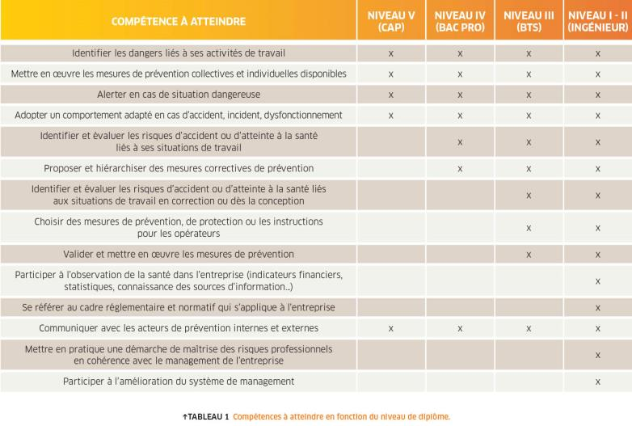
Les compétences S&ST par niveaux

Slide 6
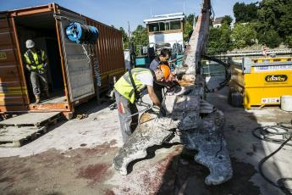
La S&ST dans le secteur de la maintenance des matériels
Statistiques des Accidents du travail – codes NAF : 7732Z ; 3312Z ; 4663Z (Source : CNAM TS 2015)
Indice de fréquence des AT : 49,5 points (34 pour l’ensemble de salariés)
2 715 AT déclarés / 166 419 journées perdues
8 décès

Slide 7
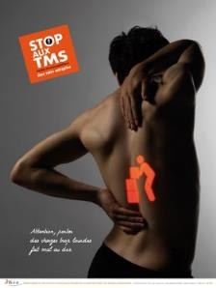
La S&ST dans le secteur de la maintenance des matériels
Répartition des AT selon les risques :
Manutention manuelle : 54 %
Outillage à main : 15 %
Chutes de hauteur : 10 %
Chutes de plain pied : 9 %
Risque routier : 2 %
Machines : 2%
Risque chimique : 1 %
Autres : 7 %
Principales lésions (dommages) :
TMS, luxations, entorses fractures, traumatismes, chocs, commotions, plaies ouvertes,…

Slide 8
La S&ST dans le BTS MMCM
Dans le RAP, conditions de réalisation pour plusieurs activités et tâches : règles d’ergonomie, règlements de sécurité (plan de prévention), les principes généraux de prévention (code du travail).
Savoir associé S8 / Environnement professionnel :
S8.1 : Principes généraux de la prévention des risques professionnels
S8.2 : Maîtrise des risques
Risques dans la profession (moyens de levage, manutention, circulations d’engins, maintenance matériels)
Démarche analyse des risques pros / Les différentes mesures de prévention
Préventions ciblées dans l’activité de maintenance:
Risques liés aux activités physiques (PRAP)
Risques électriques / Conduites d’engins
S8.3 : Sécurité dans l’entreprise et sur site
Procédures, signalisation, protections collectives et individuelles

Slide 9
Les risques spécifiques abordés en BTS MMCM
Risques liés à l’activité physique : formation certification PRAP IBC (formation de 12h / référentiel INRS)
Compétences :
Observation et analyse de situations de travail, atteintes possibles à la santé, participation à la maîtrise du risque (propositions d’amélioration, protection en respectant les principes de bases de sécurité et d’économie d’effort)
Risques électriques : formation préparation à l’habilitation électrique selon la norme NFC 18-510 et le référentiel Éducation Nationale
Niveau B2VL – BCL

Slide 10
Les risques spécifiques abordés en BTS MMCM
Risques liés à la conduite d’engins en sécurité (hors production) selon recommandations CNAM TS
R 372m cat 10 : Engins de chantiers
R 389 cat 6 : Chariots automoteurs de manutention à conducteur porté
R 386 cat 3B : Plates-formes élévatrices mobiles de personnes
Conduite à tenir en cas d’accident : Formation certification SST (12h / référentiel INRS)
Compétences : intervention en cas d’accident du travail (alertes, gestes de secours) et participation à la prévention de l’entreprise (notions de base, repérage des dangers, proposition de mesures simples de protection)

Slide 11
La formation des enseignants
Dispositifs de formations académiques / actions financées au PAF (conventions Rectorat – CARSAT – INRS)
Formation « Enseigner la S&ST » : compétences sur les enjeux de la S&ST, les bases en prévention (démarches d’analyse des risques et mesures de prévention) et intégration dans l’enseignement
Formation de Formateur PRAP : certification INRS permettant de délivrer la compétence d’Acteur PRAP aux élèves
Formation de Formateur SST : certification INRS permettant de délivrer le certificat de Sauveteur Secouriste du Travail
Formation de Formateur PRE : Prévention des Risques Électriques (niveau B2VL pour les formateurs)
Formations spécifiques : conduites d’engins (CACES), …

Slide 12
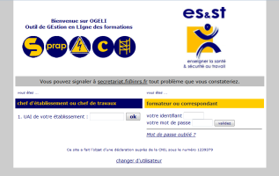
La gestion des formations : OGELI
http://www.esst-inrs.fr/gestion
Accès réservé aux formateurs recensés, aux chefs d’établissements et DDFPT
Déclaration des formations d’enseignants et d’élèves ou apprentis :
SST et PRAP IBC (obligatoire pour obtenir les certificats INRS)
Habilitation Electrique ( délivrance des attestations de formation nécessaires pour l’employeur)
OGELI permet le suivi des formations réalisées (sessions des établissements, historique des formations)

Slide 13
Merci à chacun(e) de votre attention

